Slide 1

Securitatea sistemelor Linux pe baza unor politici de control centralizate: Modulul de autorizare a aplicațiilor
Coordonator științific:
ș.l.dr.ing. Cristian-Mihai Amarandei
Student:
Buzău Fabian – Vlăduț

Slide 2
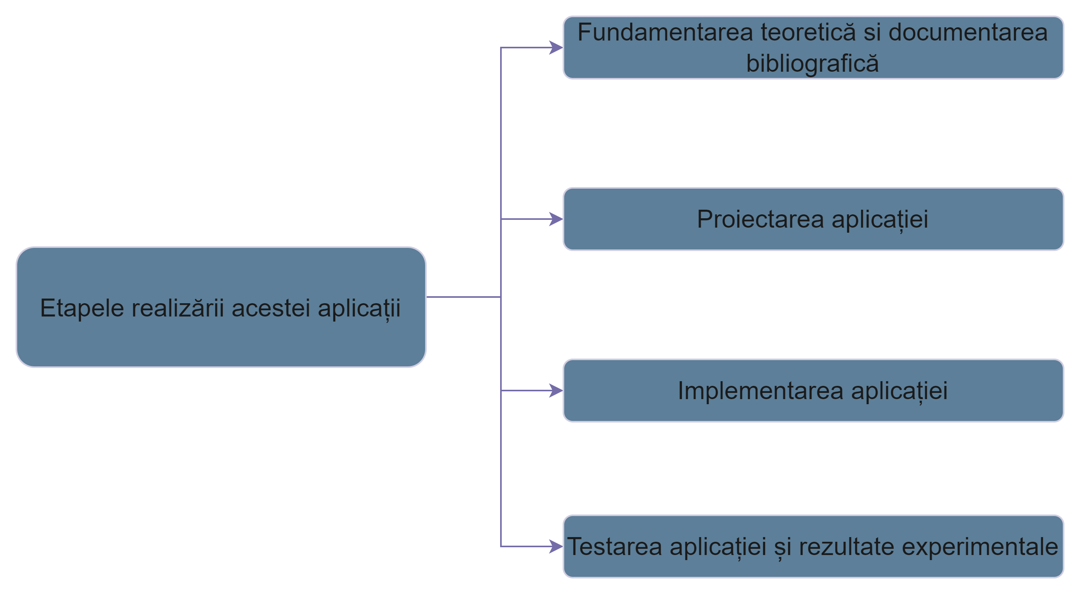

Slide 3
► Într-o organizație unde sunt definite mai multe tipuri de utilizatori și se dorește restricționarea acestora in funcție de drepturile asignate fiecărui tip de user.
► Într-un cadru universitar, unde sunt necesare restricționări ale drepturilor studenților pe stațiile de lucru;
► Într-un sistem personal, daca se dorește aducerea unui plus de securitate împotriva unui atac de tip Malware.
Lucrarea prezentată se oferă ca soluție pentru următoarele situații:

Slide 4
Aplicații care utilizează conceptul de politici bazate pe etichete
SELinux
Fapolicyd
APParmor
Smack

Slide 5
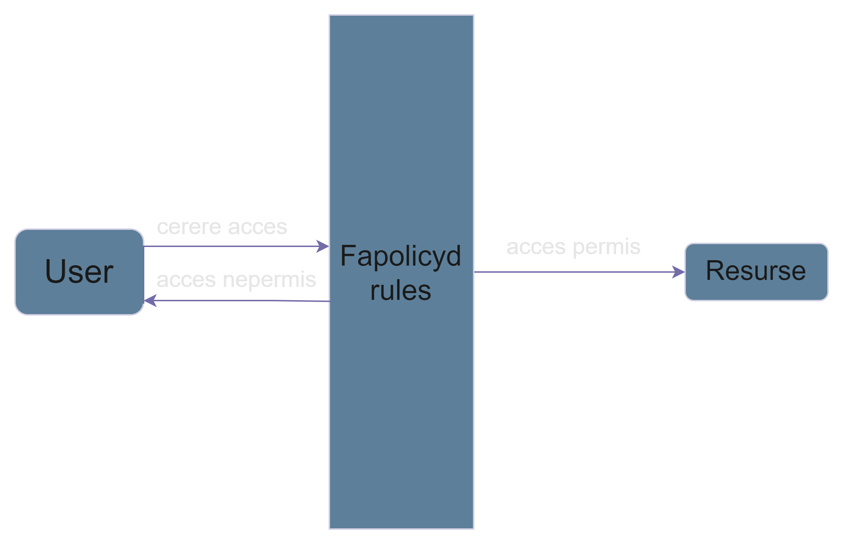

Modul de acționare al demonului Fapolicyd

Slide 6
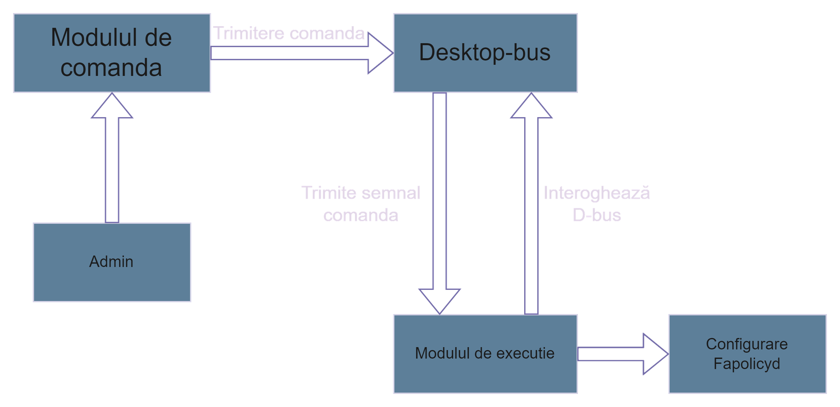
Arhitectura sistemului

Slide 7
Arhitectura sistemului
Modulul de comanda va trimite un mesaj pe canalul Dbus.
Modulul de execuție va interoga constant canalul de Dbus, iar în cazul în care acesta va primi o comandă, o va citi și o va executa.
Toate comenzile trimise au ca principal scop
modificarea configurației demonului Fapolicyd în funcție de comanda trimisă.

Slide 8
Structura unei politici
{
"name":"nume_politică",
"APPS":
{
"whitelist":[ ],
"blacklist":[ ]
},
"TARGET_TYPE":"user/group",
"TARGET_NAME":"name-user/name-group"
}

Slide 9
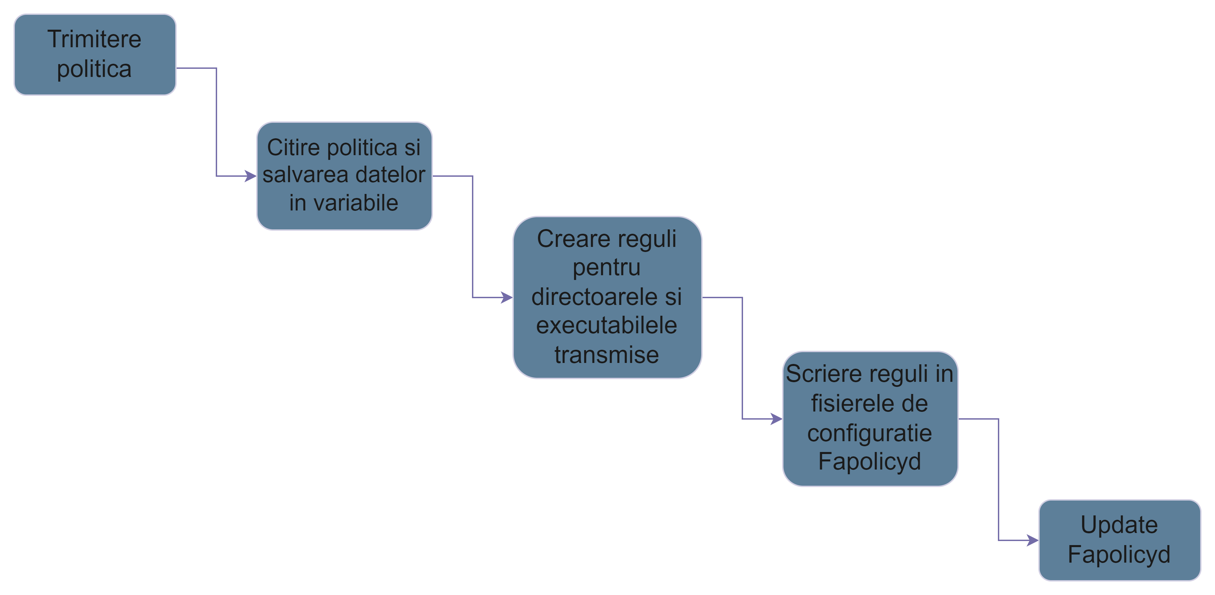
Etapele inserării unei politici in sistem

Slide 10
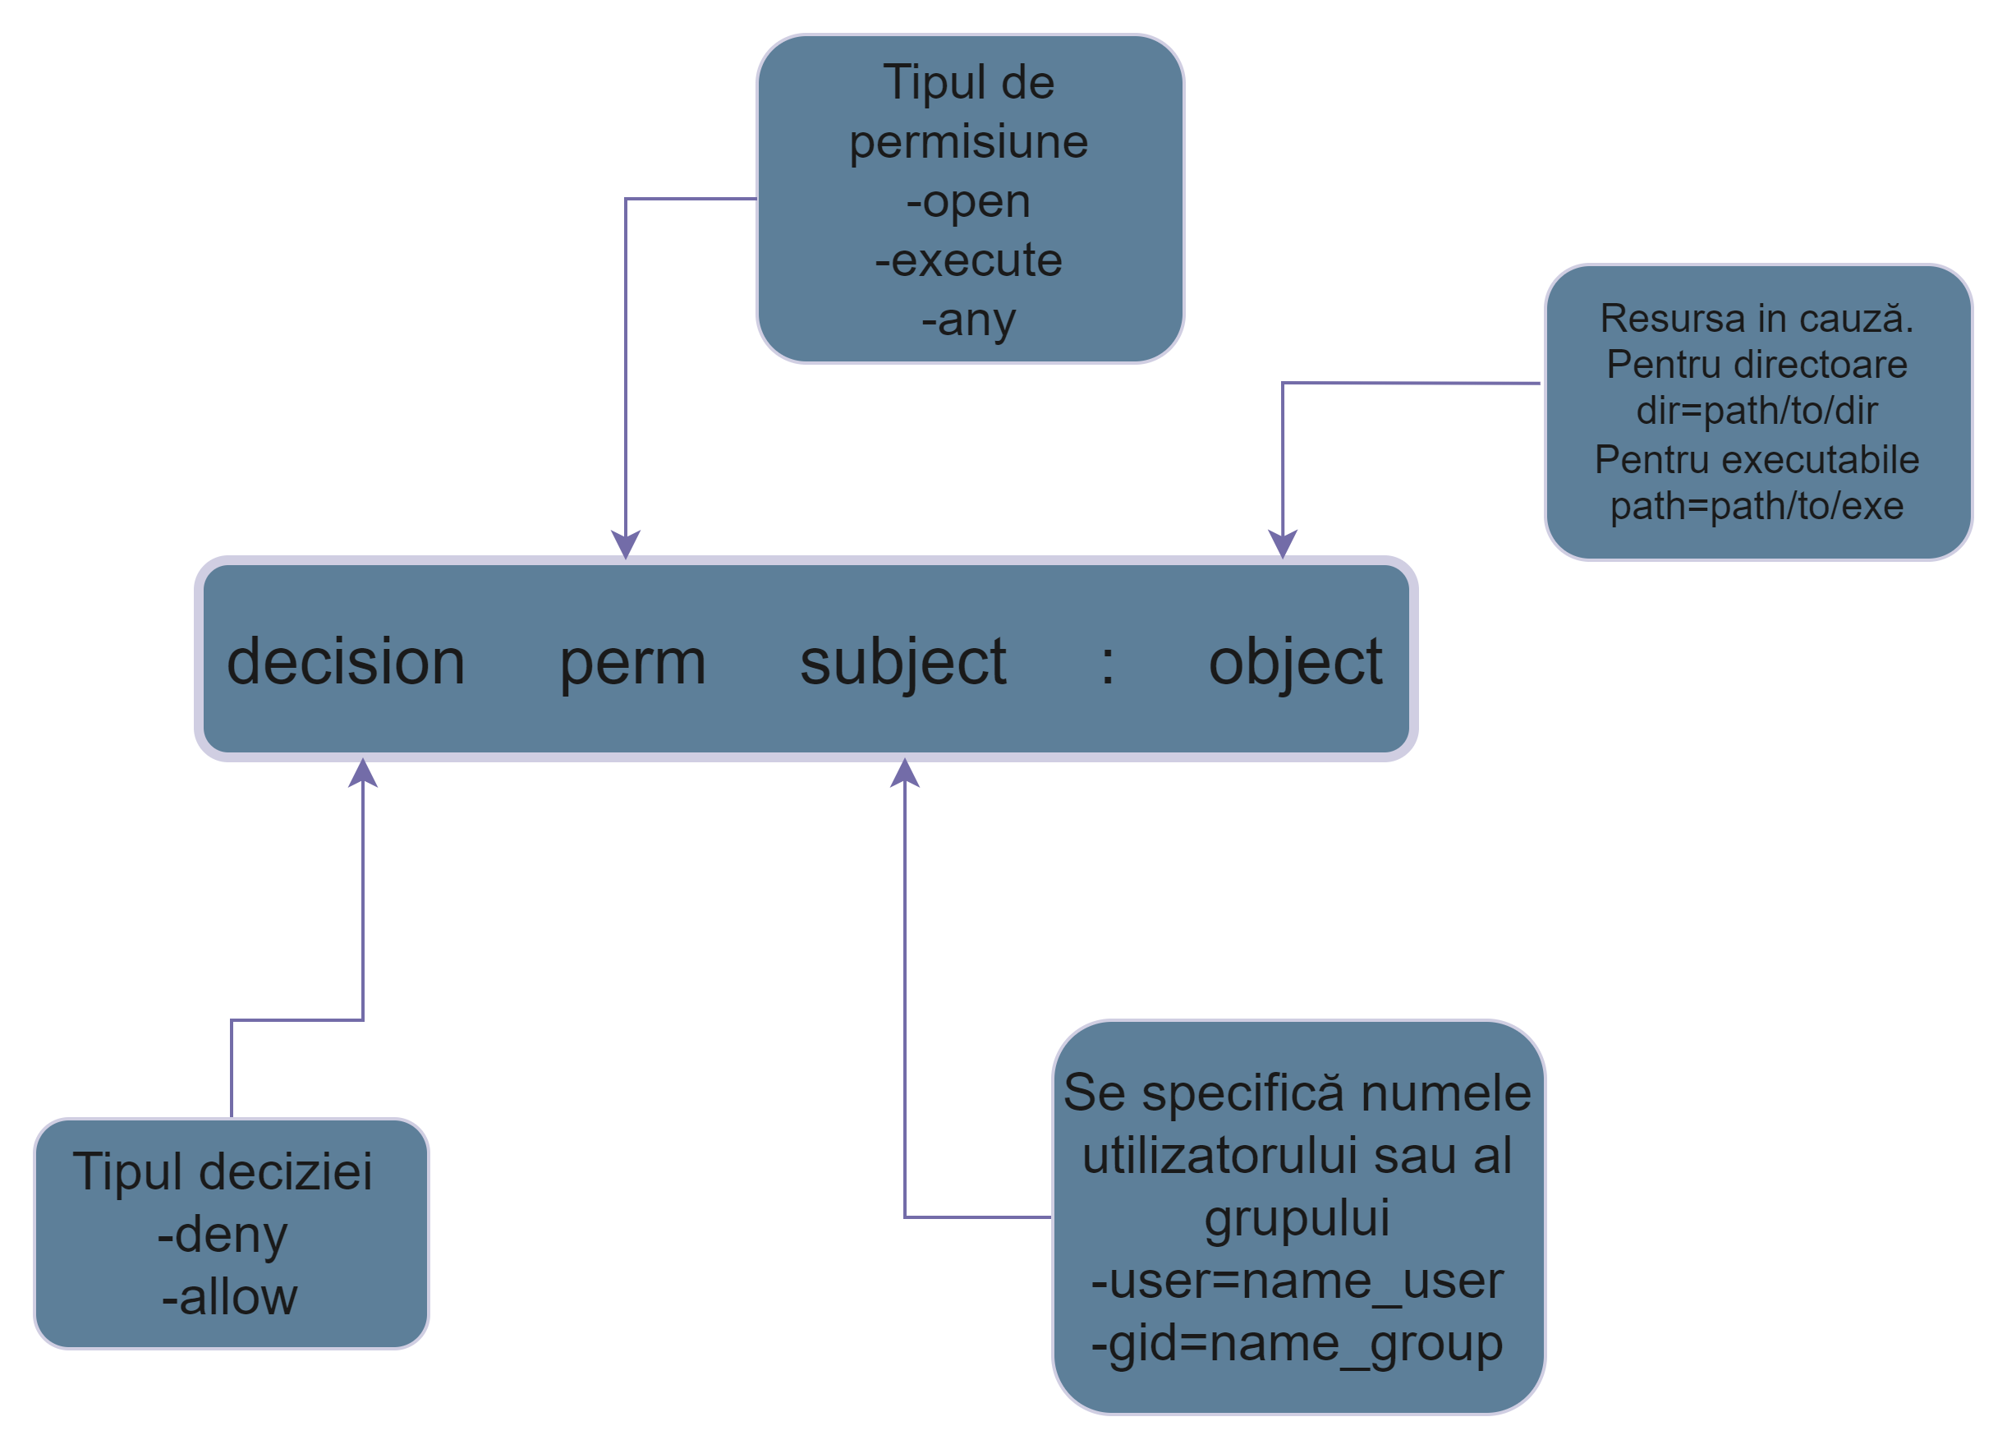
Stuctura regulilor Fapolicyd utilizate

Slide 11

Introducerea unei politici de tip grup in sistem:
{
"name":"studenti",
"APPS":{
"whitelist":["/usr/licenta/"],
"blacklist":["/blocaj/p.py","/var/tmp","/usr/games/testare","/usr/documents"]
},
"TARGET_TYPE":"group",
"TARGET_NAME":"studenti"
}
La trimiterea politicii de mai sus, Fapolicyd va primi urmatoarele reguli:

Slide 12
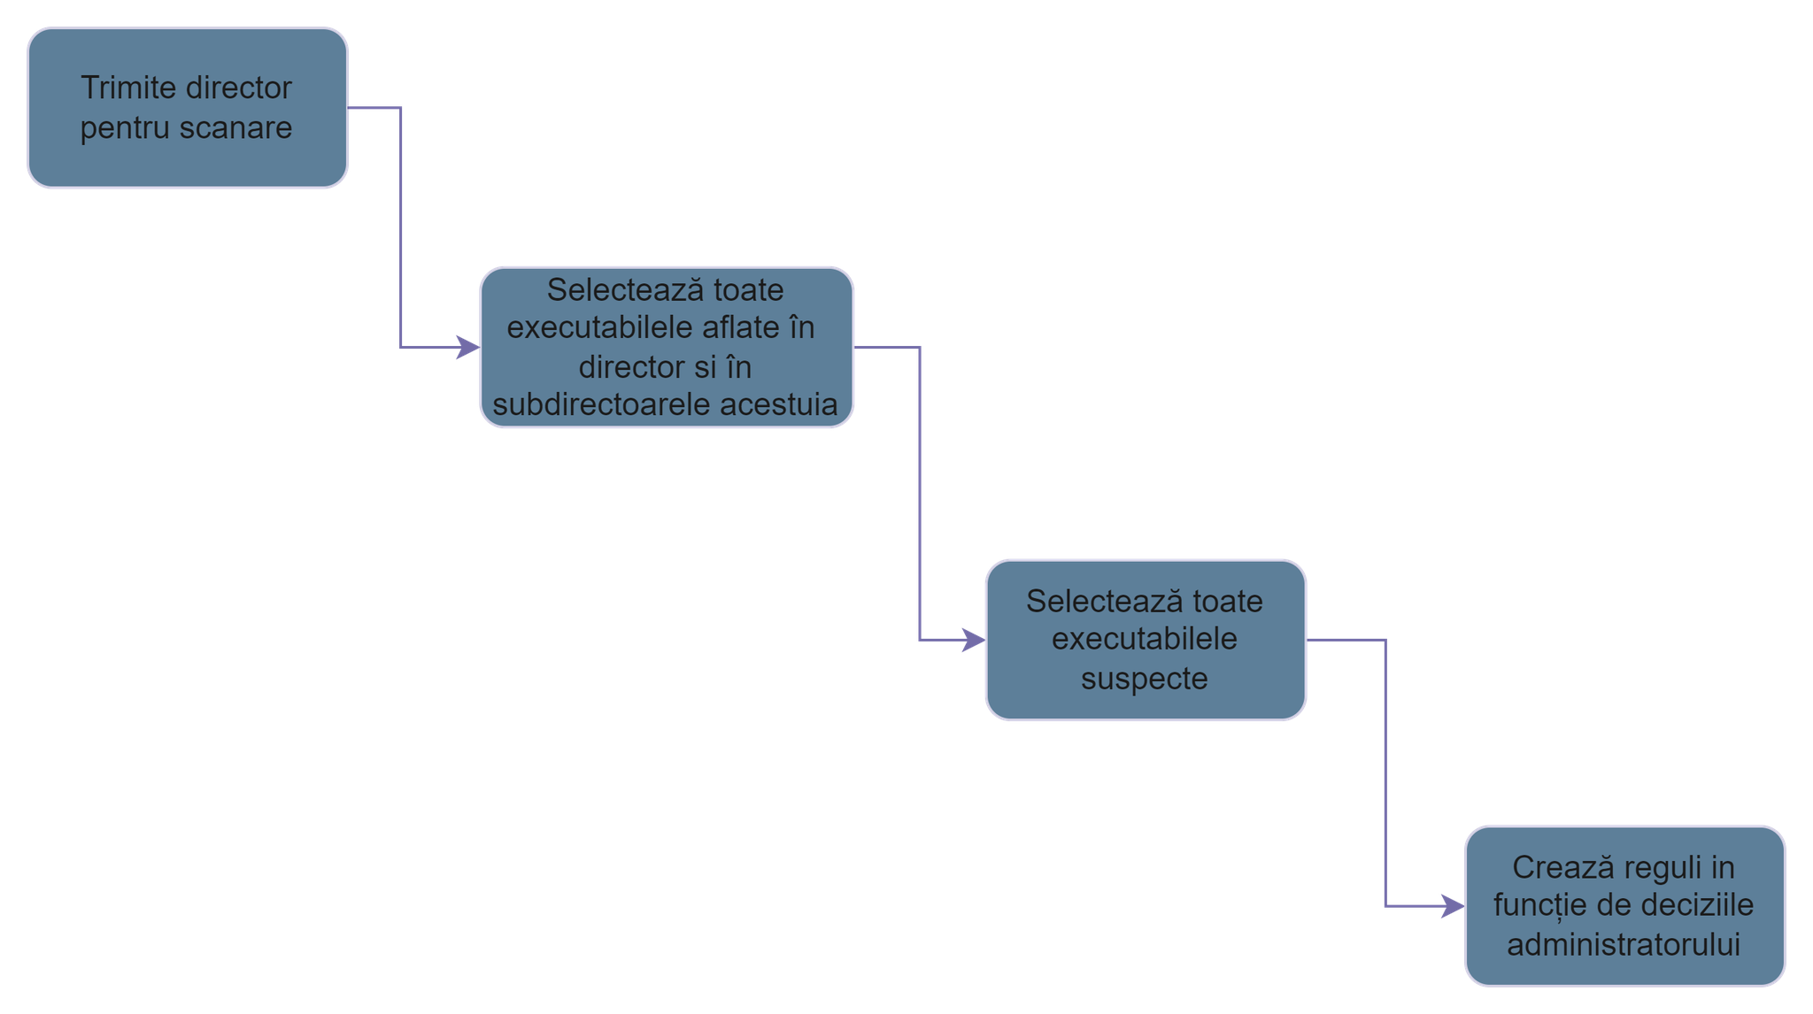
Etapele funcției de scanare
❶ Selectarea executabililor a fost realizată cu următoarea linie de comandă:
● find dir -type f –executable.
❷ Scanarea executabililor suspecți se va realiza cu comanda "rpm -qf executabil", iar dacă executabilul nu este recunoscut, se va adăuga într-o listă cu executabile nesigure.

Slide 13
Funcționalități implementate în cadrul aplicației:
- funcție de inserare politică si creat reguli pentru aceasta;
- funcție de scanare sistem;
- funcție de inserare regulă independenta;
- funcție de creat reguli pentru executabilele suspecte provenite în urma scanării;
- funcții de reset pentru toate tipurile de reguli inserate;
- funcții de manipulare a demonului fapolicyd: start, stop, update.

Slide 14
Concluzii
► Sistemul oferă o securitate strictă asupra directoarelor și executabilelor definite in politică ;
► Funcția de scanare poate preveni un eventual atac prin identificarea introducerii în sistem a unei aplicații nedorite care poate afecta integritatea sistemului;
► Ajută la o gestionare corectă a datelor unei stații de lucru în funcție de preferințele administratorului.

Slide 15
Mulțumesc pentru atenția acordată!

